Slide 1
Заключительное совещание
Партнёрская проверка
АЭС Бушер
19 ноября – 4 декабря 2019 гю
Лайош Хаднадь
Руководитель команды ПП
Москва-Пакш-Тегеран, 17 марта 2020 г.

Slide 2
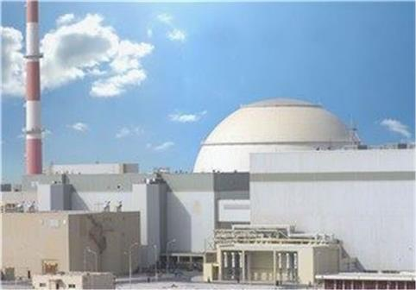
Общая информация о ПП
  19 ноября-4 декабря 2019 г.
20+2 экспертов из 6 стран
Сильные стороны: 6
Области для улучшения (ОДУ): 7
Одна повторяющая по сравнению с ПП в 2015 г.
  Проведены наблюдения за работой персонала БПУ при 3 сценариях на полномасштабном тренажере (CPO)
  Факты и ОДУ оценены по функциям безопаснсти проекта
  Проверены 72 рекомендаций отчётов SOER
Оценены 10 особенностей Культуры Ядерной Безопасности
Notes:
В период с 19 ноября по 4 декабря 2019 года Московский центр ВАО АЭС провел партнерскую проверку АЭС Бушер (Иран).
Атомная электростанция Бушер эксплуатирует один энергоблок ВВЭР 1000/V446, который был введен в эксплуатацию в 2011 г. В настоящий момент установленная мощность составляет 1030 МВт.
В объем партнерской проверки (ПП) вошла проверка энергоблока АЭС Бушер и общестанционных объектов. Во время проведения партнерской проверки энергоблок
АЭС Бушер находился в режиме «работа на мощности».
В состав команды партнерской проверки вошли специалисты из 6 стран мира (Армения, Венгрия, Россия, Словакия, Украина, Чехия).
Целью проверки явилась оценка производственной деятельности станции по обеспечению безопасной и надежной эксплуатации.
В качестве международного стандарта при проверке команда использовала руководящий документ ВАО АЭС «Производственные задачи и критерии их выполнения для партнерских проверок ВАО АЭС» ПЗКВ 2013-1 Ред. 1 (изд. март 2019 года).
Перед партнёрской проверкой был проведен предварительный визит с 11 по 17 июля 2019 г. В ходе предварительного визита проводились наблюдения за ремонтными работами, проведением противоаварийной тренировки и обучением на полномасштабном тренажере блочного пульта управления.
Кроме того, с 8 по 20 ноября 2019 года выполнялись наблюдения за работой персонала БПУ на полномасштабном тренажере (CPO).
Данная партнерская проверка была проведена по методологии проектно-информированных партнерских проверок (ПИПП). Это означало, что факты и области для улучшения были оценены по важности их влияния на проектные функции безопасности. Предварительные итоги анализа результатов ПИПП были сообщены и переданы руководству станции во время итогового совещания 3 декабря 2019 г
Во время партнёрской проверки также было проверено состояние выполнения рекомендаций сообщений о значительном опыте эксплуатации (SOER) ВАО АЭС (результаты представлены в Приложении А).
Эксперты команды ПП получали информацию путем наблюдений за проводившимися работами, анализа документации, обсуждений и интервью с персоналом станции. Предварительный пакет информации дал общее представление о работе станции при подготовке команды к проверке.
Предварительный отчёт ПП, предварительные результаты проверки выполнения рекомендаций сообщений о значительном опыте эксплуатации (SOER) и отчёт об оценке культуры ядерной безопасности (КЯБ) были переданы руководству станции на заключительном брифинге 4 декабря 2019 г.

Slide 3
Сильные стороны (6)
MA.1-1 – Cистема кодирования инструментов с целью обеспечения контроля обращения с рабочим инструментом, оснасткой и приспособлениями (2 тип)
MA.2-1 – Видеосъемка рабочих процессов с целью повышения эффективности подготовки персонала и получения опыта выполнения сложных и редко выполняемых работ (2 тип)
CY.1-1 – Переносные лабораторные приборы химической службы для измерения концентраций растворенных кислорода и водорода в теплоносителе первого контура (2 тип)
RP.1-1 – Использование сенсорного монитора для отображения информации о радиационной обстановке в помещениях зоны контролируемого доступа (2 тип)
OR.4-1 – Распространения обучающего видеоматериала стандартам в собрании руководителей для повышения профессионализма руководителей верхнего звена (1 тип)
HU.1-1 – На мозаичных панелях управления установлены защитные накладки с целью исключения непреднамеренных ошибок персонала БПУ (РПУ) и несанкционированного воздействия на механизмы и арматуру (2)
Notes:
Положительные результаты в эксплуатации станции отражаются в сильных сторонах, определённых командой партнёрской проверки (ПП) и перечисленные ниже:
MA.1-1 – На станции внедрена система кодирования инструментов с целью обеспечения контроля обращения с рабочим инструментом, оснасткой и приспособлениями (2 тип)
MA.2-1 – На станции активно используется видеосъемка рабочих процессов с целью повышения эффективности подготовки персонала и получения опыта выполнения сложных и редко выполняемых работ (2 тип)
CY.1-1 – Персонал химической службы применяет переносные лабораторные приборы для измерения концентраций растворенных кислорода и водорода в теплоносителе первого контура (2 тип)
RP.1-1 – Использование сенсорного монитора для отображения информации о радиационной обстановке в помещениях зоны контролируемого доступа (2 тип)
OR.4-1 – Повышение профессионализма руководителей верхнего звена путем распространения обучающего видеоматериала стандартам в собрании руководителей (1 тип)
HU.1-1 – На мозаичных панелях управления установлены защитные накладки с целью исключения непреднамеренных ошибок персонала БПУ (РПУ) и несанкционированного воздействия на механизмы и арматуру (2 тип)

Slide 4
Области для улучшения (7)
OP.1-1 – В имитированных на ПМТ нештатных и аварийных ситуациях персонал БПУ не всегда эффективно выполнял диагностику состояния оборудования и использовал процедуры для принятия правильных эксплуатационных решений.
OF.1-1 – Персонал станции не всегда эффективно осуществляет контроль эксплуатационного состояния оборудования с целью выявления и решения эксплуатационных проблем.
OR.3-1 – Методы и процедуры оценки рисков не всегда систематически используются с целью управления совокупным риском при принятии решений.
HU.1-1 – Оперативные и административно-технические руководители станции не всегда обеспечивают условия для снижения вероятности совершения ошибок оперативным персоналом при переключениях.
PI.2-1 – При проведении расследования событий не всегда выявляются причины и разрабатываются корректирующие мероприятия для устранения выявленных причин. *
RP.1-1 – Существующие практики и используемые персоналом процедуры радиационного контроля не в полной мере обеспечивают контроль радиационной обстановки и нераспространение радиоактивного загрязнения.
EP.2-1 – На станции не полностью реализованы мероприятия по управлению тяжелыми авариями (УТА).
Notes:
OP.1-1 – В имитированных на ПМТ нештатных и аварийных ситуациях персонал БПУ не всегда эффективно выполнял диагностику состояния оборудования и использовал процедуры для принятия правильных эксплуатационных решений.
OF.1-1 – Персонал станции не всегда эффективно осуществляет контроль эксплуатационного состояния оборудования с целью выявления и решения эксплуатационных проблем.
OR.3-1 – Методы и процедуры оценки рисков не всегда систематически используются с целью управления совокупным риском при принятии решений.
HU.1-1 – Оперативные и административно-технические руководители станции не всегда обеспечивают условия для снижения вероятности совершения ошибок оперативным персоналом при переключениях.
PI.2-1 – При проведении расследования событий не всегда выявляются причины и разрабатываются корректирующие мероприятия для устранения выявленных причин. *
RP.1-1 – Существующие практики и используемые персоналом процедуры радиационного контроля, не в полной мере обеспечивают контроль радиационной обстановки и нераспространение радиоактивного загрязнения.
EP.1-1 – На станции не полностью реализованы мероприятия по управлению тяжелыми авариями (УТА).

Slide 5
Три направления повышенного внимания
Оценка рисков и управление рисками
Применение фундаментальных знаний и надлежащих подходов к работе
Совершенствование производственной деятельности и решение проблем
Notes:
Оценка рисков и управление рисками
Риски при ежедневной деятельности станции не всегда сознательно оцениваются, а методы управления ими при принятии решений используются не полностью и не систематически
Главными причинами таких моментов являются не до конца внедрённая интегрированная система, отсутствие самооценки по управлению рисками, недостатки знаний и коммуникации (в том числе и сложности общения на трёх языках). Недостатки этого направления отмечены в ОДУ OR.3-1, OP.1-1, OF.1-1, RP.1‑1, EP.2‑1
Применение фундаментальных знаний и надлежащих подходов к работе
Персонал станции не всегда использует необходимые навыки и знания, инструменты и методы работы в своей повседневной профессиональной деятельности
Основными причинами этих отклонений являются недостатки в контроле деятельности работников, в передаче персоналу ожиданий и приоритетов руководства, недостаточный опыт персонала станции при ограниченной возможности использования внешнего опыта. Недостатки этого направления отмечены в ОДУ OP.1-1, OF.1-1, HU.1-1, RP.1-1.
Совершенствование производственной деятельности и решение проблем
Станционные процессы, направленные на улучшение работы, на выявление недостатков и устранение проблем, не всегда эффективны
Среди причин стоит отметить недостаточный опыт персонала и пониженная его чувствительность к выявлению проблем, недостаточно эффективный контроль руководителями, а также их слабое взаимодействие и коммуникацию с персоналом. Такие недостатки отмечены в ОДУ PI.2‑1, OF.1-1, OR.3-1.

Slide 6
Оценка рисков и управление рисками
Риски при ежедневной деятельности станции не всегда сознательно оцениваются, а методы управления ими при принятии решений используются не полностью и не систематически.
Система анализа рисков ещё не встроена в процессы производственной деятельности станции.
Примеры отмечены при некоторых изменениях конфигурации.
Персонал не всегда оценивает возможные последствия своих решений в нештатных ситуациях.
Ещё не разработаны РУТА и СОАИ.
Отдельные факты по пожарной безопасности, по охране труда и по долгосрочной надёжности оборудования также указывают на недостатки сознательного анализа рисков.
Notes:
Риски при ежедневной деятельности станции не всегда сознательно оцениваются, а методы управления ими при принятии решений используются не полностью и не систематически.
Система анализа рисков ещё не встроена в процессы производственной деятельности станции.
Такие примеры отмечены при некоторых изменениях конфигурации, как временный вывод в резерв насоса основной питательной воды; при разработке некоторых технических распоряжений, как порядок и объём проверки технологических защит и блокировок или при расследовании некоторых событий, как срабатывание АЗ при определении температурного коэффициента реактивности.
Персонал не всегда оценивает возможные последствия своих решений в нештатных ситуациях в БПУ/на ПМТ, невыявления недостатков оборудования или отсутствия измерения мест потенциального радиационного загрязнения.
Ещё не разработаны РУТА и СОАИ.
Выявленные факты по пожарной безопасности, по охране труда и по долгосрочной надёжности оборудования также указывают на отсутствие сознательного анализа рисков.
Главными причинами таких моментов являются не до конца внедрённая интегрированная система, отсутствие самооценки по управлению рисками, недостатки знаний и коммуникации (в том числе и сложности общения на трёх языках).
Недостатки этого направления отмечены в ОДУ OR.3-1, OP.1-1, OF.1-1, RP.1‑1, EP.1‑1.

Slide 7
Применение фундаментальных знаний и надлежащих подходов
Персонал станции не всегда использует необходимые навыки и знания, инструменты и методы работы в своей повседневной профессиональной деятельности.
Недостатки деятельности персонала БПУ при реализации сценариев нарушения нормальной эксплуатации на ПМТ и при реальной эксплуатации станции персоналом.
Не все средства и возможности диагностики использованы для идентификации состояния оборудования и контроля параметров (отступления от процедур, неверные решения по эксплуатационному действию...)
Неприменения средств и методов эффективной коммуникации персоналом.
Недостаточный учёт предварительных радиационных измерений необходимых для уточнения реальной дозовой обстановки в помещениях.
Notes:
Персонал станции не всегда использует необходимые навыки и знания, инструменты и методы работы в своей повседневной профессиональной деятельности. Существуют недостатки деятельности персонала БПУ при реализации сценариев нарушения нормальной эксплуатации на ПМТ и при реальной эксплуатации станции оперативным и административным персоналом.
Не все средства и возможности диагностики были использованы для идентификации состояния оборудования и контроля параметров, встречались отступления от процедур, неверные решения по эксплуатационному действию.
Допускались неприменения средств и методов эффективной коммуникации.
Встречались примеры недостаточного учёта предварительных радиационных измерений необходимых для уточнения реальной дозовой обстановки в помещениях.
Основными причинами этих отклонений являются недостатки в контроле деятельности работников, в передаче персоналу ожиданий и приоритетов руководства, недостаточный опыт персонала станции при ограниченной возможности использования внешнего опыта.
Недостатки этого направления отмечены в ОДУ OP.1-1, OF.1-1, HU.1-1, RP.1-1.

Slide 8
Совершенствование производственной деятельности...
Станционные процессы, направленные на улучшение работы, на выявление недостатков и устранение проблем, не всегда эффективны
Коренные причины и корректирующие меры не всегда в полном объёме или своевременно определяются.
Недостаточное внимание к некоторым эксплуатационным проблемам.
Не определены подходы и методы к продлению назначенного ресурса оборудования и его элементов.
Инструкторы не всегда дают полную обратную связь после тренажёрных занятий.
Требуется более тщательного отношения к обходам руководителями оборудования и рабочих мест и улучшение качества рабочей документации.
Notes:
Станционные процессы, направленные на улучшение работы, на выявление недостатков и устранение проблем, не всегда эффективны.
Коренные причины и корректирующие меры не всегда в полном объёме или своевременно определяются, как например в случае падения управляющего стержня СУЗ, пригорания шины на секции нормального питания.
Недостаточное внимание к эксплуатационным проблемам показывает затягивание решения протечки по торцевым уплотнениям насосов питательной воды.
Не определены подходы и методы к продлению назначенного ресурса оборудования и его элементов.
Инструкторы не всегда дают полную обратную связь после тренажёрных занятий.
Снижение вероятности человеческих ошибок требует более тщательного отношения к обходам руководителями оборудования и рабочих мест и улучшение качества рабочей документации.
Среди причин стоит отметить недостаточный опыт персонала и пониженная его чувствительность к выявлению проблем, недостаточно эффективный контроль руководителями, а также их слабое взаимодействие и коммуникацию с персоналом.
Такие недостатки отмечены в ОДУ PI.2‑1, OF.1-1, OR.3-1.

Slide 9
Наиболее важные ОДУ – OP.1-1
В имитированных на ПМТ нештатных и аварийных ситуациях персонал БПУ не всегда эффективно выполнял диагностику/контроль состояния оборудования и использовал процедуры для принятия правильных эксплуатационных решений.
Встречались случаи, когда не все средства диагностики использовались или не своевременно идентифицировалось отказавшееся оборудование.
Допускались отступления от требований действующих процедур при росте температур ГЦН, снижении мощности РУ по команде диспетчера, снижении мощности РУ при отключении насосов слива сепарата и при вводе в работу системы подпитки – продувки 1 контура.
Основной причиной является то, что имеющиеся процедуры недостаточно детализированы и не содержат всех необходимых указаний по действиям персонала в аварийных режимах, нарушений и нормальной эксплуатации, также, для ряда вероятных исходных событий процедуры не разработаны.
Notes:
Причины и способствующие факторы:
Имеющиеся процедуры, разработанные на основе проекта, недостаточно детализированы и не содержат всех необходимых указаний по действиям персонала в аварийных режимах и нарушениях нормальной эксплуатации. Для режимов течей первого и второго контуров, при которых не достигаются условия для срабатывания автоматических защит, процедуры отсутствуют. Процедуры ИЛН электроцеха не содержат указания персоналу БПУ по контролю запитанного от секций 10 кВ оборудования.
Подрядчик, привлечённый к разработке документации, разработал недостаточно детализированные эксплуатационные процедуры.
Персонал станции не имел достаточно опыта для определения потребностей в процедурах и критериев к объёму и качеству противоаварийной и другой эксплуатационной документации.
Проект станции был разработан на основе референтного блока одной и российских АЭС, который имеет существенные отличия по составу систем и оборудования (кроме РУ).
Недостаток бенчмаркинга (обмена опытом) для персонала станции по разработке и внедрению противоаварийной и другой эксплуатационной документации.
На станции недостаточно опытных специалистов (с эксплуатационным опытом) в службах и отделах инженерной поддержки и отделе главного технолога для разработки и детализированных эксплуатационных процедур.
Руководители эксплуатации недостаточно чётко установили требования к персоналу в части строгого следования процедурам и выполнения анализа ситуации при принятии решений в режимах нарушений нормальной эксплуатации и аварийных режимах.
Во время тренажерных занятий на ПМТ инструкторами и контролирующими лицами уделяется недостаточное внимание привитию навыков использования процедур

Slide 10
Наиболее важные ОДУ – OR.3-1
Методы и процедуры оценки рисков не всегда систематически используются с целью управления совокупным риском при принятии решений
Идентификация рисков не выполняется для всех производственных процессов, не всегда основывается на обобщенных анализах тенденций и документально подтверждается.
При планировании и выполнении постоянных и временных изменений конфигурации, персонал и руководители не всегда проводят анализ и периодическую переоценку последствий.
Основной причиной является незавершенный процесс внедрения новой интегрированной модели управления, учитывающей проведение оценки рисков.
Notes:
Причины и способствующие факторы:
Внедрение новой интегрированной модели управления, учитывающей проведение оценки рисков, не завершено.
Отсутствует описание процесса по проведению оценки рисков, интегрирующей различные элементы и аспекты деятельности станции (технические, финансовые и др.).
Политика, в которой изложены ожидания руководства по управлению рисками, была опубликована менее года назад.
Единые требования по документированию результатов анализа рисков не всегда изложены в процедурах.
Процесс разработки единых требований не завершен в рамках проекта внедрения интегрированной системы управления.
Персонал недостаточно ознакомлен и обучен проведению анализов риска.
Не все руководители и персонал прошли обучение в рамках разработанных курсов по управлению рисками.

Slide 11
Наиболее важные ОДУ – EP.2-1
На станции не полностью реализованы мероприятия по управлению тяжелыми авариями (УТА).
Имеются недостатки в процедурах, например, не завершено внедрение "Руководства по управлению тяжелыми авариями", пошаговых аварийных документов в формате симптомно-ориентированных инструкций.
Не введена в действие мобильная передвижная насосная установка.
Не смонтированы штатные проектные места подключения мобильной техники.
Основной причиной проблемы является недостаточный контроль и расстановка приоритетов в реализации стратегий по УТА
Notes:
Причины и способствующие факторы:
Станция недостаточно расставляет приоритеты при реализации стратегий по УТА
Станция выполняет план-график, утвержденный эксплуатирующей организацией, согласно которого некоторые мероприятия в стадии реализации на сегодняшний день.
На станции существуют особенности в системе реализации концепции по УТА из-за уникальности проекта (российско-немецкого);
Персонал станции не проводит всесторонний анализ и самооценку с учетом рисков по противоаварийной готовности (ПАГ).
Персонал несвоевременно пересматривает и актуализирует документацию, процедуры с учетом анализа и самооценки по ПАГ, в том числе с учетом международного опыта.
Недостаточный критический подход со стороны административно-технического персонала АС.
Сложность разработки требований к оборудованию из-за отсутствия исходных требований с учетом специфики применяемого оборудования;
На станции внедряется специализированное оборудование, которое впервые в стране производилось и адаптировалось для АЭС.

Slide 12
Повторная ОДУ – PI.2-1
При проведении расследований событий не всегда выявляются коренные причины или причины выявляются несвоевременно
Своевременно не разработаны корректирующие мероприятия для некоторых событий.
Основной причиной является отсутствие у персонала, занимающегося анализом событий, достаточного опыта и навыков в применении методик анализа коренных причин и определения корректирующих мероприятий.
PI.2-1 (2015) - Среди причин и способствующих факторов выявлен малый опыт персонала, ответственного за расследования, а также слабый контроль эффективности расследований. (ППП 2017 – «В»)
Notes:
Причины и способствующие факторы:
Персонал, занимающийся расследованием событий, не имеет достаточного опыта и навыков применения методик анализа коренных причин.
Теоретическое обучение по методикам определения коренных причин проведено впервые менее года назад.
В объем поддержания квалификации персонала, занимающегося анализом событий, не включены темы по анализу событий и определению причин.
Независимый контроль качества, полноты и правильности составленных отчетов по расследованию нарушений и отклонений не проводится и не регламентирован.
На станции не определено ответственное лицо по контролю качества проведения расследований.
В станционных документах не определена функция по контролю качества проведения расследований.
На станции не определены сроки продления расследования событий и необходимость применения компенсирующих мероприятий в случае продления срока расследования.
В документах по использованию опыта эксплуатации не внесено требование о разработке компенсирующих мероприятий при утверждении долгосрочного корректирующего мероприятия.
В должностных инструкциях персонала, занимающегося анализом событий и определением их причин, отсутствует обязанность и ответственность по анализу событий.
Не всегда выявляются причины и разрабатываются корректирующие мероприятия для устранения выявленных причин событий при их расследованиях.
Среди причин и способствующих факторов выявлен малый опыт персонала, ответственного за расследования, а также слабый контроль эффективности расследований

Slide 13
Влияние проекта на функции безопасности АЭС
Результаты проектно-информированного анализа фактов и областей для улучшения показали, что самое большое влияние на функции безопасности имеют
EP.2-1, PI.2-1, OP.1-1; OR.3-1
Это объясняется важностью правильной подготовки к тяжёлым авариям, улучшения эффективности анализа опыта эксплуатации и рисков, а также предотвращения ошибок оперативного персонала.
Факты по следующим направлениям также имели значение
FP
Notes:
Результаты проектно-информированного анализа фактов и областей для улучшения показали, что самое большое влияние на функции безопасности имеют ОДУ EP.2-1, PI.2-1, OP.1‑1, а также OR.3-1. Это объясняется важностью правильной подготовки к тяжёлым авариям, улучшения эффективности анализа опыта эксплуатации и рисков, а также предотвращения ошибок оперативного персонала
Факты по следующим направлениям также имели влияние
ER, FP

Slide 14
Результаты проверки SOER 1
Количество рекомендаций SOER проверенных при данной партнёрской проверке 72
SAT – Выполнена удовлетворительно 52 (72%)
AI – В ожидании выполнения 17 (24%)
FAR – Требуются дальнейшие действия 3 (4%)
NP – Не относится к работе станции 0
PRS – Выполнена удовлетворительно
по результатам предыдущих ПП 167
Всего рекомендации SOER 239
Notes:
Основные заключения
Количество рекомендаций SOER, проверенных во время настоящей оценки - 72:
- Выполнена удовлетворительно (SAT): 52 (72%);
- В ожидании выполнения (AI):17(24%);
- Требуются дальнейшие усилия (FAR): 3 (4 %);
Общее количество рекомендаций SOER, проверенных во время ПП в 2015 году и во время настоящей ПП, составляет 239. Из них:
-Выполнена удовлетворительно (SAT):216 (90%);
- В ожидании выполнения (AI): 17 (7%);
- Требуются дальнейшие усилия (FAR): 3 (2 %);
- Не относится к работе станции (NOT): 2 (1 %)
Отчёты SOER с рекомендациями категории «FAR»:
– SOER 1999-1 Потеря питания от внешнего источника энергоснабжения (5d)
– SOER 2007-1 Rev.1 Управление реактивностью (1b)
– SOER 2010-1 Безопасность реактора в остановленном состоянии (12a)
Значительный прогресс наблюдается по выполнению рекомендаций SOER, хотя самооценка станции по состоянию SOER перед ПП оказалась завышенной. Рекомендации, которые были оценены командой ВАО АЭС как «FAR», указывают на необходимость улучшения поведения и реагирования оперативного персонала на изменения реактивности, а также на необходимость расширения обучения по аварийным ситуациям на остановленном блоке и по тяжёлым авариям..

Slide 15
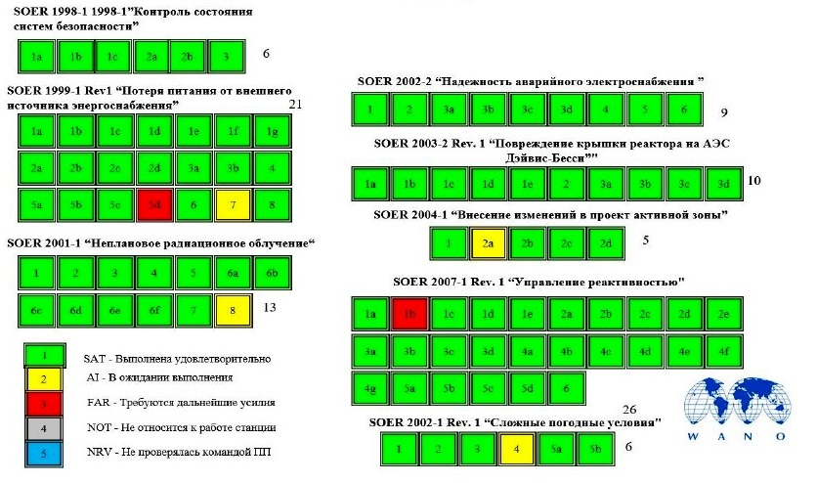
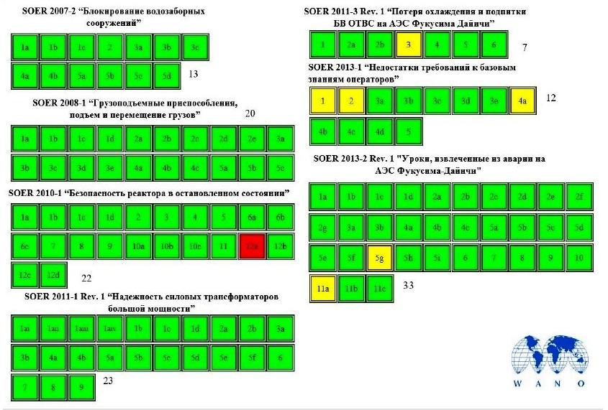
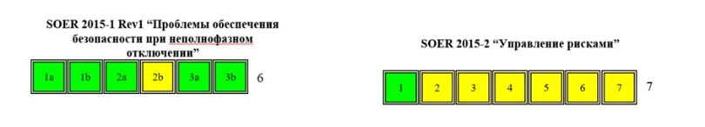
Результаты проверки SOER 2
Notes:
SOER 1998-1 «Контроль состояния систем безопасности»;
SOER 1999-1 с Приложением 2004г. «Потеря питания от внешнего источника энергоснабжения»;
SOER 2001-1 «Неплановое радиационное облучение»;
SOER 2002-1 Rev. 1 «Сложные погодные условия;
SOER 2002-2 «Надежность аварийного электроснабжения»;
SOER 2003-2 Rev. 1 «Повреждение крышки реактора на АЭС Дэйвис-Бесси»;
SOER 2004-1 «Внесение изменений в проект активной зоны»;
SOER 2007-1 Rev. 1 «Управление реактивностью»;
SOER 2007-2 «Блокирование водозаборных сооружений»;
SOER 2008-1 «Грузоподъемные приспособления, подъем и перемещение грузов»;
SOER 2010-1 «Безопасность реактора в остановленном состоянии»;
SOER 2011-1 Rev. 1 «Надежность силовых трансформаторов большой мощности»;
SOER 2011-3 Rev. 1 «Потеря охлаждения и подпитки БВ ОТВС на АЭС Фукусима Дайичи»;
SOER 2013-1 «Недостатки в выполнении базовых принципов работы операторов»;
SOER 2013-2 Rev. 1 «Уроки, извлеченные из аварии на АЭС Фукусима-Дайичи».
SOER 2015-1 Rev.1 «Проблемы обеспечения безопасности при неполнофазном отключении»
SOER 2015-2 «Управление риском на АЭС»

Slide 16
SOER требующие внимания 1
SOER 1999-1 «Потеря питания от внешнего источника» (5.d)
Включение вопросов управляемости в условиях потери внешнего источника электроснабжения в программы аварийных тренировок или тренажерных сессий
SOER 2007-1 «Управление реактивностью» (1.b)
Тщательный контроль изменения реактивности с указанием в процедурах средства по контролю состояния реактора...
SOER 2010-1 «Безопасность реактора в остановленном состоянии» (12a)
Обучение обеспечению безопасности во время остановленного состояния для персонала БЩУ и для операторов-обходчиков...
SOER 2015-2 «Управление риском» (2...7)
Понимание работниками важности принципов управления риском (УР); включение принципов УР в процессы, оценка рисков сложных проектов, модификаций, действий; доведение проблем до вышестоящих органов, проверка планов по устранению, минимизации или ослаблению рисков; проведение самооценки реализации процесса УР
Notes:
На рабочих местах оперативного персонала, НСС, НСБ отсутствует пошаговая инструкция ликвидации аварий и аварийных ситуаций в формате симптомно-ориентированных аварийных инструкций (СОАИ).
На АЭС не применяется практика проведения тренировки с длительным протеканием процесса чрезвычайной ситуации.
При реализации некоторых сценарий СРО на ПМТ персонал не контролировал все необходимые параметры соответственно ожиданиям или неверно диагностировал причину их изменений.
В программе обучения не учтены требования (рекомендации) SOER 2010-1
Не включена тема по действиям оперативного персонала при аварийных ситуациях во время нахождения РУ в состоянии «Останов для ремонта»
Станции ещё предстоит закончить начатые мероприятия по управлению риском

Slide 17
Состояние культуры ядерной безопасности
Команда отметила следующие наиболее сильные черты:
Рабочая обстановка взаимного уважения (WE)
Непрерывное обучение (CL)
Команда отметила следующие наиболее слабые черты:
Критическое отношение (QA)
Выявление проблем и их решение (PI)
Рабочие процессы (WP)
Notes:
В ходе партнерской проверки команда ВАО АЭС также выполнила оценку уровня культуры ядерной безопасности (КЯБ) на станции в соответствии с документом ВАО АЭС PL 2013‑1 «Особенности здоровой культуры ядерной безопасности». Определение сильных и слабых черт КЯБ носит сравнительный характер, и отражает коллективное мнение экспертов ПП. Команда ПП пришла к заключению, что КЯБ станции находится на приемлемом уровне.
Были выявлены следующие две сильные черты КЯБ из десяти: «Рабочая обстановка взаимного уважения (WE)» и «Непрерывное обучение (CL)». Команда также определила следующие черты КЯБ как требующие повышенного внимания руководства АЭС:
«Критическое отношение» (QA)
Анализ событий за последние четыре года показывает, что недостаточно критическое отношение оперативного и ремонтного персонала приводило к остановам реактора и нежелательным переходным процессам. Приоритеты для решения проблем не всегда устанавливаются в соответствии со степенью, соизмеримой с их рисками влияния на безопасность. Такая оценка поддерживается ОДУ OP.1-1, OF.1-1, RP.1-1.
«Выявление проблем и их решение» (PI)
Руководители не всегда оценивают существующие условия, допущения, аномалии и деятельность по выявлению несоответствий, которые могут привести к ошибкам и неправильным действиям. Информация по наблюдениям не аккумулируется и не анализируется для выявления тенденций. Это поддерживается ОДУ OR.3-1, PI.3-1, HU.1-1.
«Рабочие процессы» (WP)
Не всегда своевременно вносятся изменения в станционные документы. Отсутствуют рабочие процедуры по продлению срока службы оборудования, ресурс которого заканчивается в 2021 году. На станции существуют недостатки в документации противоаварийной готовности. Такая оценка поддерживается ОДУ OR.3-1, HU.1-1, PI.2-1.

Slide 18
Открытость АЭС при ПП в 2019 г
Около среднего и
медианного значения МЦ

Slide 19
Спасибо за внимание!
ВАО АЭС-МЦ
Tel: +7 495 376 15 87
Fax: +7 495 376 08 97
www.wanomc.ru
www.wano.info
E-mail: info@wanomc.ru

